Slide 1
정기수행평가 1회_강중원
작성자 : 강중원
날짜 : 2024/07/26

Slide 2
01
02
03
04
05
06
07
08
09
Account 클래스
BankApp 작성과 findAccount 구현
createAccount, accountList구현
Deposit과 widthdraw 구현
Bank-App 실행 테스트
git(형상관리) – 원격 저장소 생성
git 폴더 지정
git bash
git 결과
목차

Slide 3
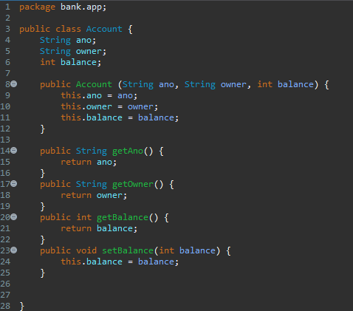
01 Account 클래스
요구사항의 클래스 정보를 기반으로 Account 클래스를 작성.
각각의 속성명과 타입을 지정해 준 후
생산자와 Getter, Setter를
구현하였다.
생산자는 클래스의 ano, owner, balance를 매개변수의 값으로 초기화 한다.

Slide 4
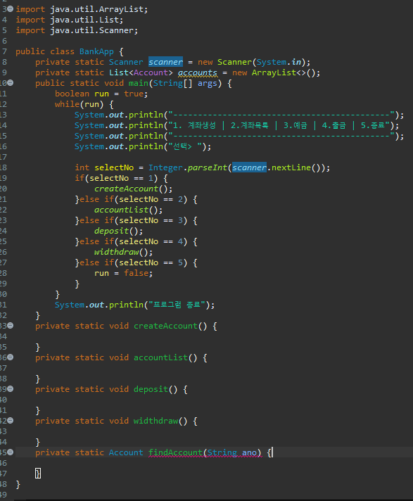
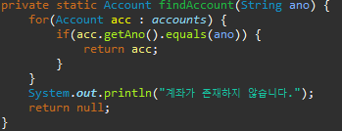
02 BankApp 작성과 findAccount 구현
BankAPP의
베이스 코드
제공되는 BankApp의 주요 코드를 작성
기본적인 코드를 작성후 먼저 작성할 부분을 탐색
Return 값이 주어지지 않아 에러가 발생하는 findAccount를 작성을 목표로 한다.
findAccount 구현
findAccount의 return값이 Account이며 매개변수가 문자열 값의 매개변수 명이 “ano”인것으로 계좌번호를 매개변수로 Account를 반환, 즉 계좌번호로 계좌를 찾는 메소드임을 인지 후 메소드를 구현하였다.

Slide 5
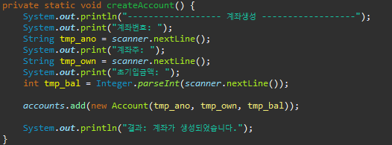

03 createAccount, accountList구현
accountList
createAccount
해당 메서드는 호출하면 accounts의 모든 객체의 정보를 출력하는것 을 인지
for(Account acc : accounts)의 형식을 사용하여 리스트 accounts의 각각의 Account를 acc로 접근하여 Getter를 사용하여 출력 하도록 구현하였다.
출력 결과에 맞춰 출력문을 작성후
Scanner객체의 nextLine() 메서드를 이용하여 임시 함수 tmp_ano, tmp_own, tmp_bal에 값을 넣게된다. 이때 tmp_bal은 int형 이므로 Integer.parseInt()메서드를 사용하여 자료형을 교체한다.
이후 생성자를 이용하여 Account객체를 생성, accounts 리스트에 삽입한다.

Slide 6
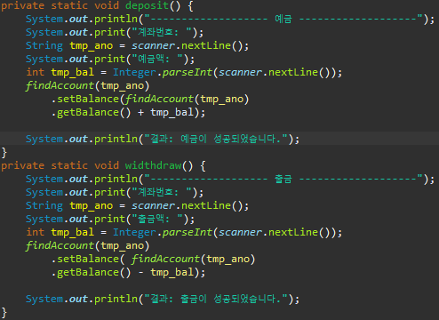
04 Deposit과 widthdraw 구현
Deposit과 widthdraw
Deposit과 widthdraw 메서드는 비슷한 행위를 하는것을 확인후 계좌번호를 scanner객체로 받은 후
예금액을 임시 함수 tmp_bal 함수로 받는다.
이후 계좌번호로 해당 Account객체를 찾는 findAccount 메서드를 사용
해당 return값은 Account객체임으로 Setter인 setBalance메서드를 tmp_bal과 기존의 금액(findAccount메서드의 return값의 getter)과 연산의 결과를 넣어 값을 변경하였다.
Deposit과 widthdraw는 유사성이 높으므로 연산과 출력문을 변경후 작성

Slide 7
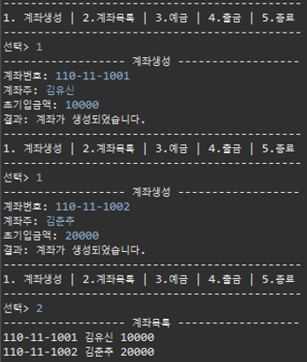
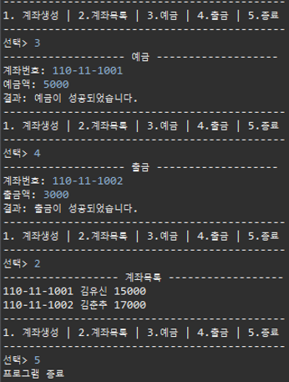
05 Bank-App 실행 테스트
Bank-App의 실행
실행 결과 실행 예시와 일치하였다.

Slide 8
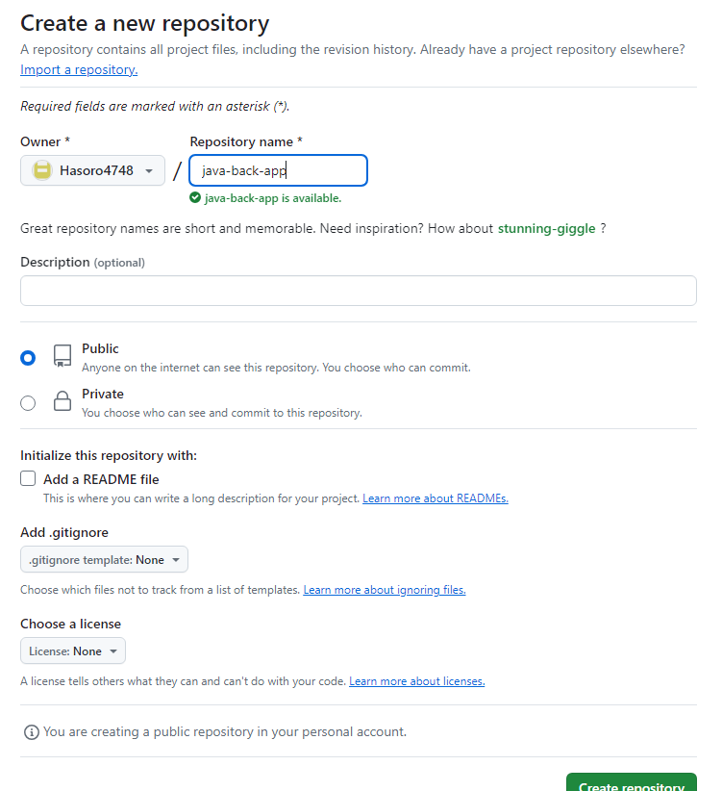
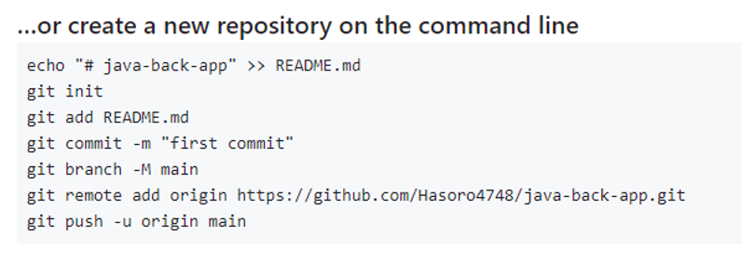
06 git(형상관리) – 원격 저장소 생성
GitHub
Java-bank-app의 원격 저장소를 생성
이후 해당 저장소에서 제공하는 커맨드 라인을 복사하였다

Slide 9
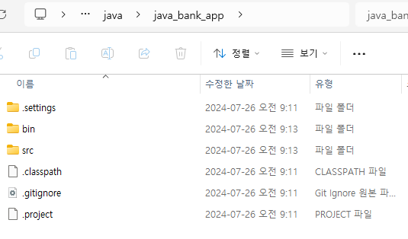
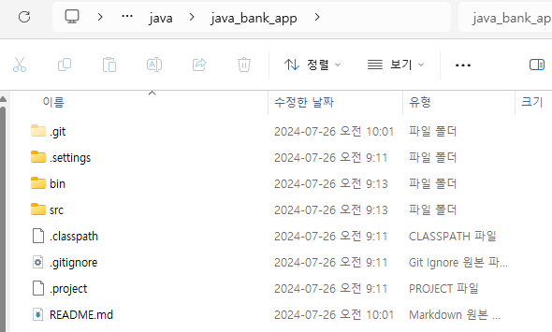
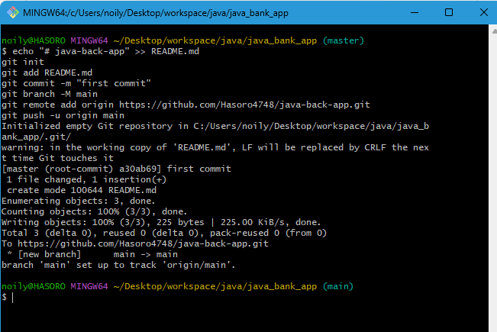
07 git 폴더 지정
파일이 있는 폴더에서 git bash를 연 후
복사한 커맨드라인을
붙혀넣어 git폴더를 지정
.git 폴더가 생성되었다.

Slide 10
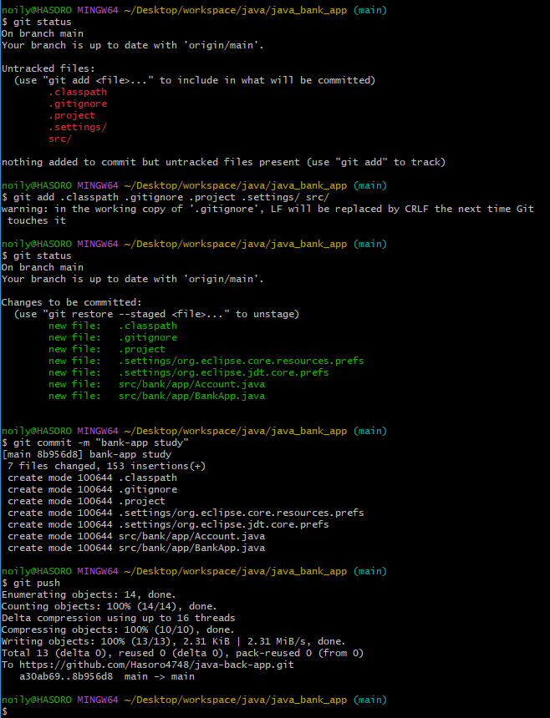
08 git bash
Git status 커맨드로 add 가 필요한 파일과 폴더를 확인
Git add로 해당 파일을 스테이징한다.
이후 상태를 한번더 확인후 git commit으로 스테이징된 파일을 커밋한다.
Git push로 커밋된 파일을 원격 저장소에 등록한다.

Slide 11
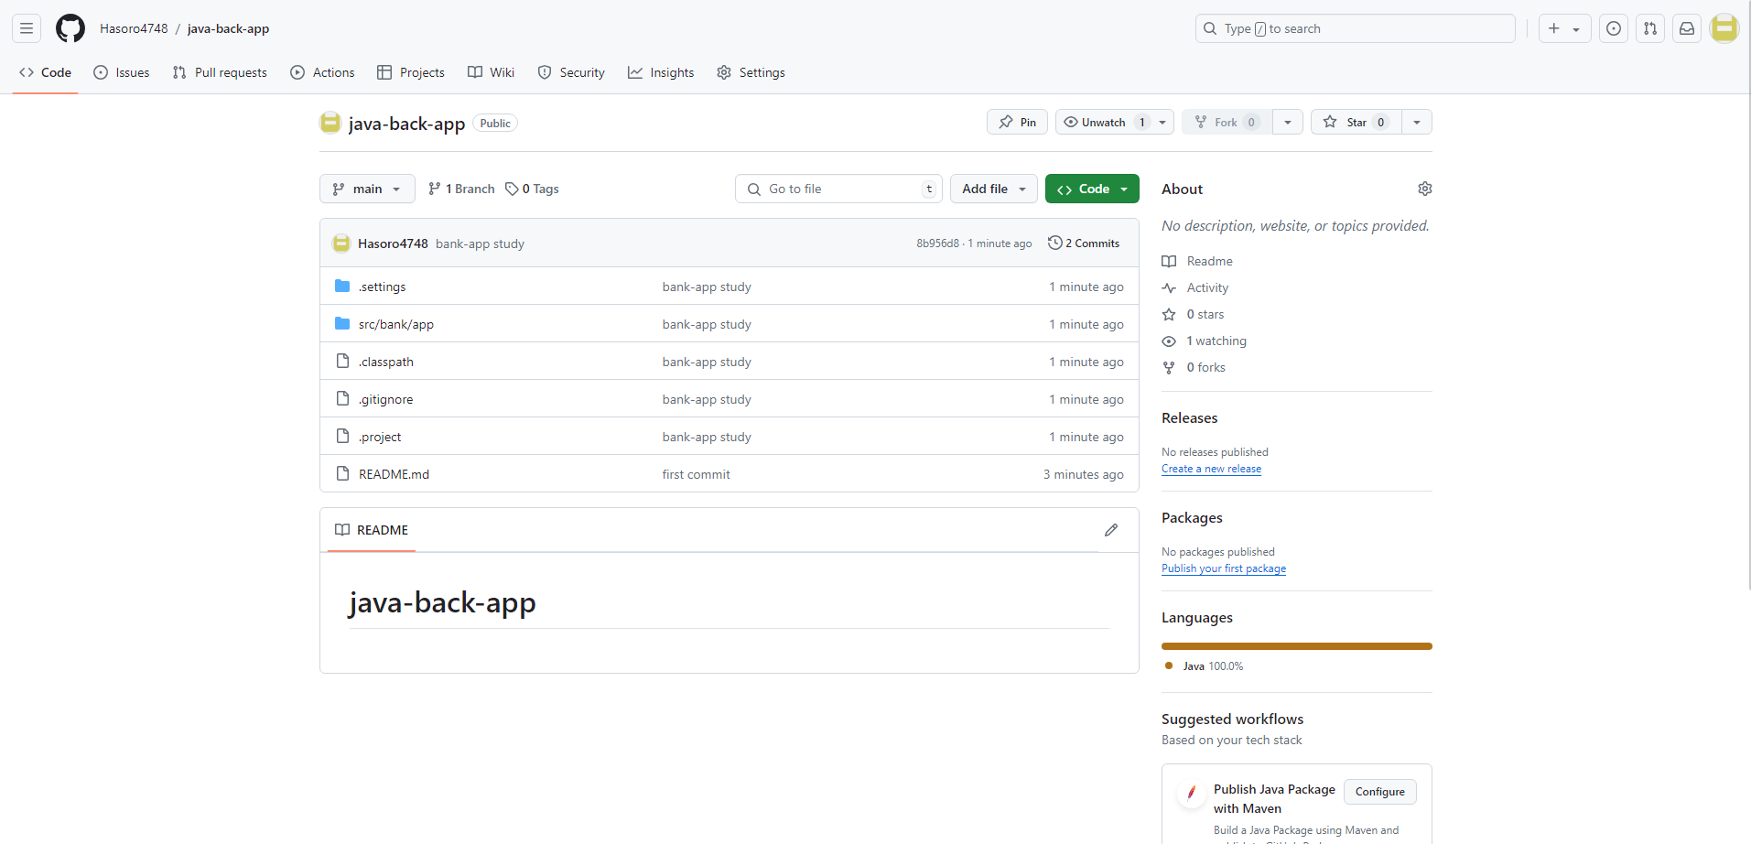
09 git 결과
이후 원격 저장소에 등록인 된것을 확인할 수 있었다.

Slide 12
감사합니다

